Slide 1
муниципальное бюджетное дошкольное образовательное учреждение детский сад «Вишенка» г.Волгодонска
Портфолио
музыкального руководителя

Slide 2
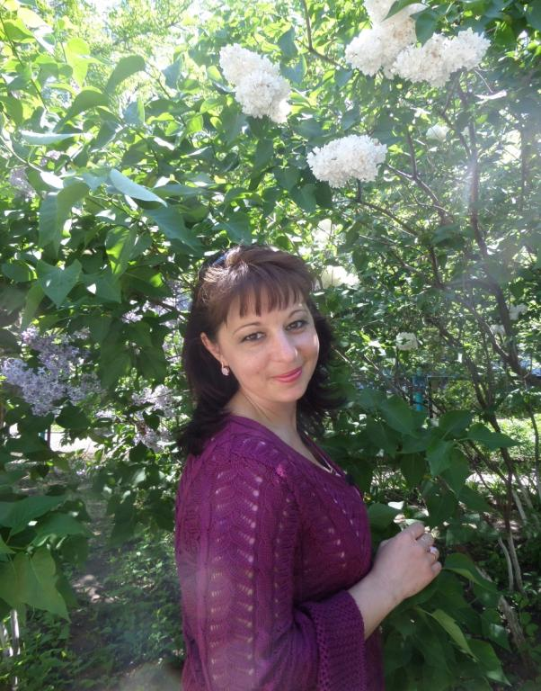
Ф.И.О: Рябова Светлана Викторовна
дата рождения: 23.03.1976
образование: среднее специальное
закончила Волгодонское
педагогическое училище, 1996г.
должность: музыкальный руководитель
категория: высшая
педагогический стаж: 19 лет
стаж работы в учреждении:
3 года

Slide 3
Самообразование
Учебный год | Тема | Цель | Результат | Изучаемая литература
2012-2013 | «Развитие творческих способностей детей дошкольного возраста и эмоционально-познаватель ной сферы через различные виды музыкальной деятельности» | Углубить и систематизирова ть знания о формировании творческих навыков во всех видах музыкальной деятельности, развитие положительной эмоциональной отзывчивости на музыку. | - Консультация для педагогов - Анализ результатов диагностики. - Консультация для родителей (беседы с родителями в вечернее время в подготовительных, старших группах). - Доклад на педагогическом совещании. - Праздник «Осеннее лукошко - Праздник «Коляда –отворяй ворота» - Праздник «День смеха» | Периодическое издание «Музыкальный руководитель», 2012-2013г.г. «Волшебный сундучок» (приложению к журналу «Обруч»), Москва. «Игры, аттракционы, сюрпризы» (приложение к программе по музыкальному воспитанию «Ладушки»), издательство «Композитор», Санкт-Петербург, 2003 г. Школяр Г. Л. Ребенок в музыке, музыка в ребенке (Дошкольное воспитание.1992. - № 7,8) Радынова О.П. Музыкальное воспитание в детском саду - М. Просвещение, 1994 Новикова Г.П. Эстетическое воспитание и развитие творческой активности детей старшего возраста: методические рекомендации для педагогов, воспитателей и музыкальных руководителей. Кононова Н.Г. Обучение дошкольников игре на детских музыкальных инструментах: Кн. для восп. и муз. рук. д/с. – М.: Просвещение, 1990 Михайлова М.А. Развитие музыкальных способностей детей. Популярное пособие для родителей и педагогов. – Ярославль: Академия развития, 1997. Новикова Г.П. Эстетическое воспитание и развитие творческой активности детей старшего дошкольного возраста. Метод. рекомендации. – М., АРКТИ, 2002.

Slide 4
Учебный год | Тема | Цель | Результат | Изучаемая литература
2013-2014 | «Развитие творческих способностей через обучение детей игре на детских музыкальных инструментах, внедрение игровых технологий в практическую деятельность музыкального руководите ля» | Углубить и систематизирова ть знания о формировании творческих навыков во всех видах музыкальной деятельности, развитие положительной эмоциональной отзывчивости на музыку | - Мастер-класс «Обучение детей игре на детских шумовых инструментах». - Анализ результатов мониторинга, построение диаграмм. -Конспекты по изученным темам: «Обучение детей игре на ДМИ»; «Ритмодекламация»; «Разучивание музыкальных произведений»; «Пальчиковые речевые игры и игры с палочками»; «Мир звуков и шумов», «Шумовые инструменты. - Выступление детского оркестра на мероприятии, посвященному 23 февраля, 8 марта. - Картотека музыкально-дидактических игр. -Пособия для проведения муз-но-дидактических игр. | Журналы «Музыкальный руководитель» 2013-2014г.г. Журналы «Музыкальная палитра» 2013, 2014г. Зацепина М.Б. Организация культурно – досуговой деятельности дошкольников. Уч. метод. пособие. – М.: Пед. общество России, 2004. Картушина М.Ю. Логоритмические занятия с детьми 6 – 7 лет. – М.: Сфера, 2006.

Slide 5
Учебный год | Тема | Цель | Результат | Изучаемая литература
2014-2015 | «Развитие творческих способностей через восприятие музыки, песни, движения» | Углубить и систематизирова ть знания о формировании творческих навыков во всех видах музыкальной деятельности, развитии положительной эмоциональной отзывчивости на музыку. | -Анализ результатов мониторинга, построение диаграмм. - Папка-передвижка для родителей (все возрастные группы) - Выступление с сообщением на родительском собрании (все возрастные группы). -Консультация для воспитателей. -Конспекты занятий. - Сценарии праздников. | Гогоберидзе А. Г. «Теория и методика музыкального воспитания детей дошкольного возраста» Журналы «Музыкальный руководитель» 2014-2015г.г. Журналы «Музыкальная палитра» 2014-2015г.

Slide 6
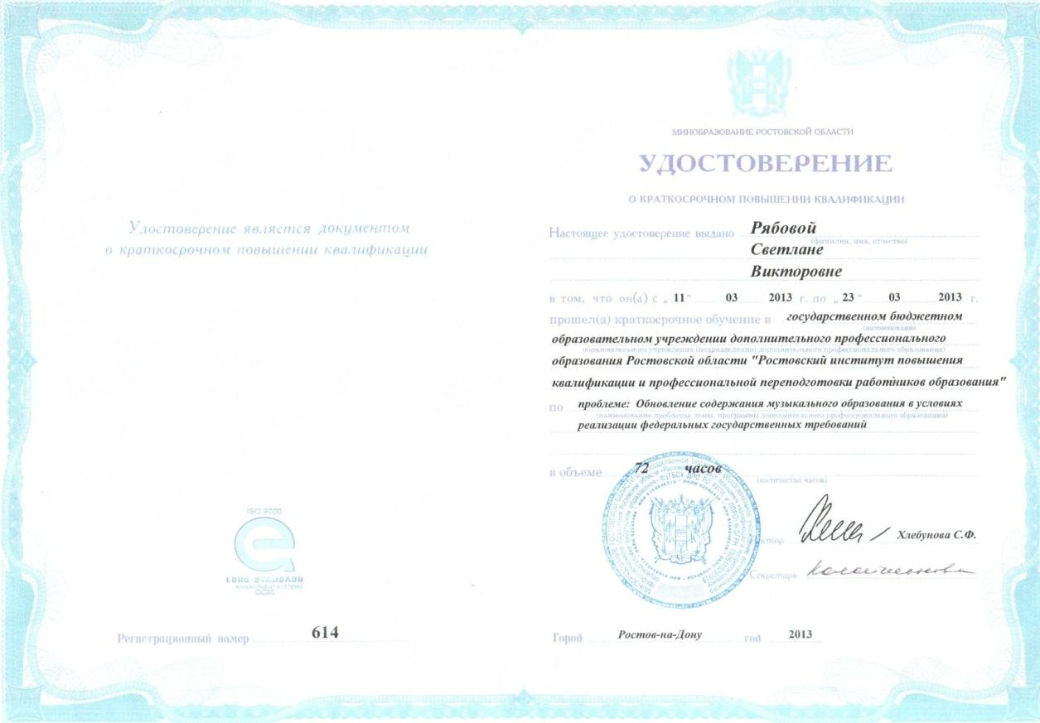
Повышение квалификации

Slide 7
Методические разработки
2012г. - Сценарий детского праздника – конкурс сценариев детских праздников, Дипломант I Всероссийского творческого конкурса «Открытая книга»
2014г. - Представление педагогического опыта «Организация праздников и мероприятий в дошкольных учебных заведениях»
2015 г. - Сценарий семейного досуга
2015г. - Консультация для родителей «Музыкальное воспитание детей в семье»
2015г. - Консультация «Организация и подготовка драматизации сказки с детьми дошкольного возраста»
2015 г. - Конспект занятия по эмоциональному развитию детей «Путешествие в страну эмоций»
2015г. - Сценарий праздника посвященного 8 марта «Ярмарка»
2015г. - Консультация для родителей «Влияние колыбельных песен на детей»
2015г. - Сценарий развлечения «Здорово быть вместе», Лауреат II Международного конкурса «Гордость России»
2015г. - Методические рекомендации по обучению пению детей старшего дошкольного возраста», Лауреат Всероссийского конкурса «Мои таланты»
2015г. - Сценарий новогоднего праздника «Новый год в в аэропорту»
2015г. - Сценарий праздника «День матери»
2015г. - Сценарий новогоднего утренника «Новогодняя сказка»

Slide 8
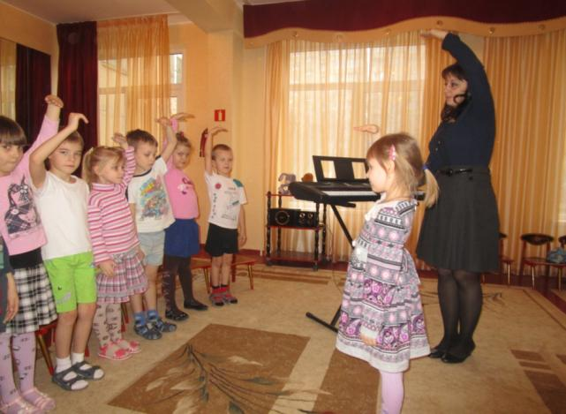
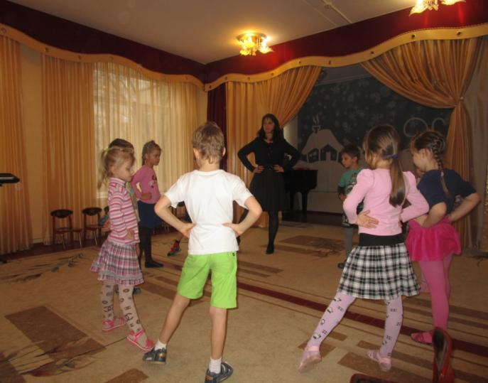
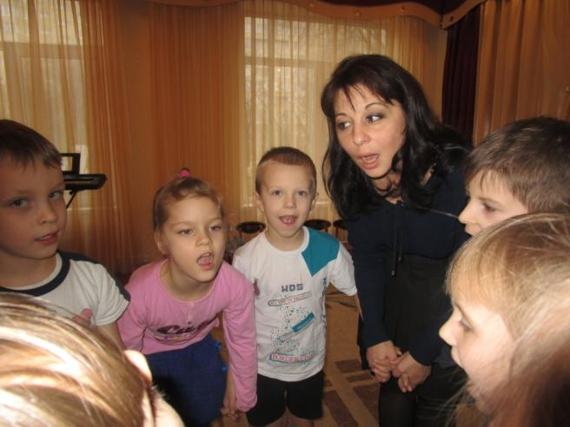
Портфолио рабочего места

Slide 9
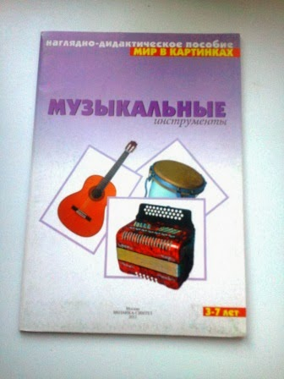
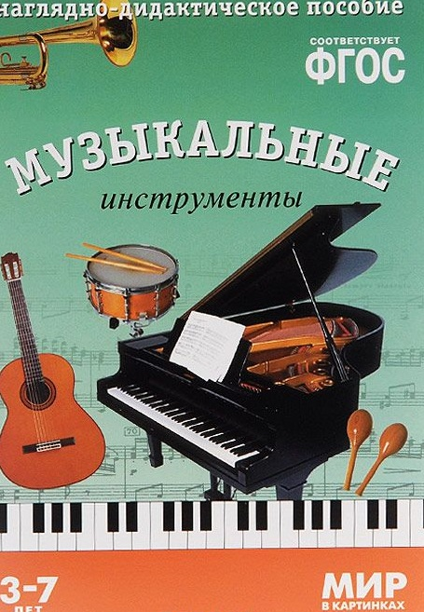
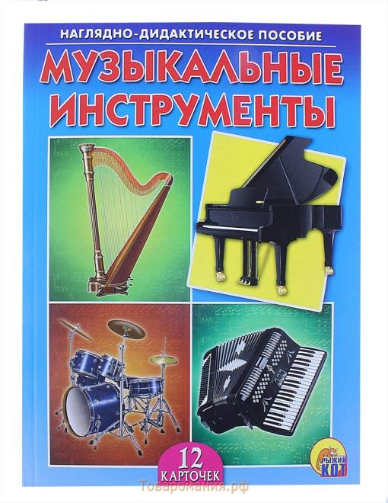
Наглядно-дидактический материал для развития музыкальных способностей воспитанников

Slide 10
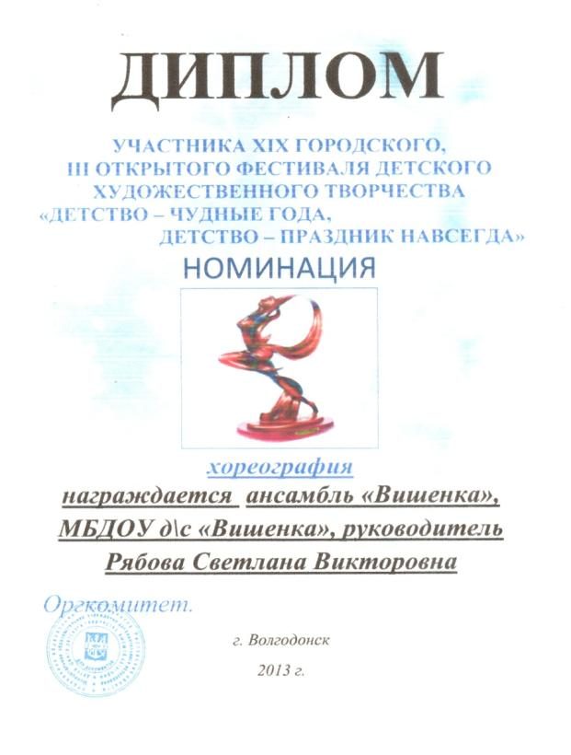
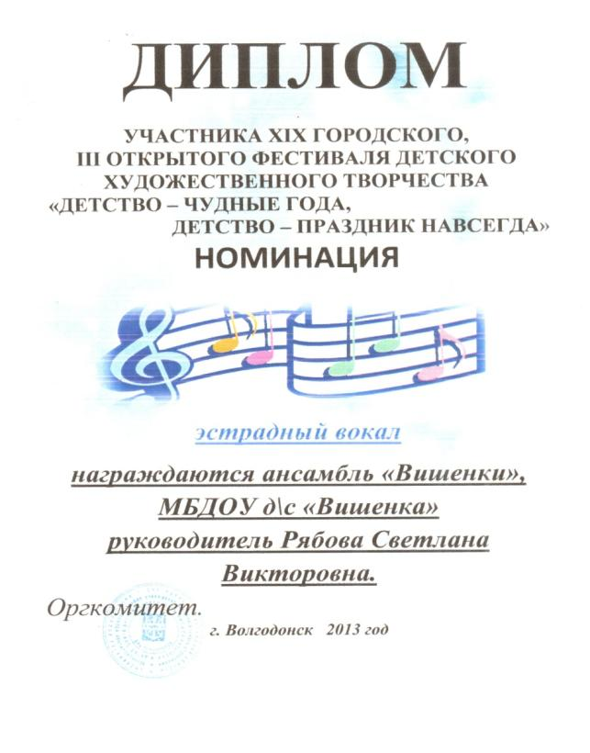
Участие в конкурсах
2012-2013 учебный год

Slide 11
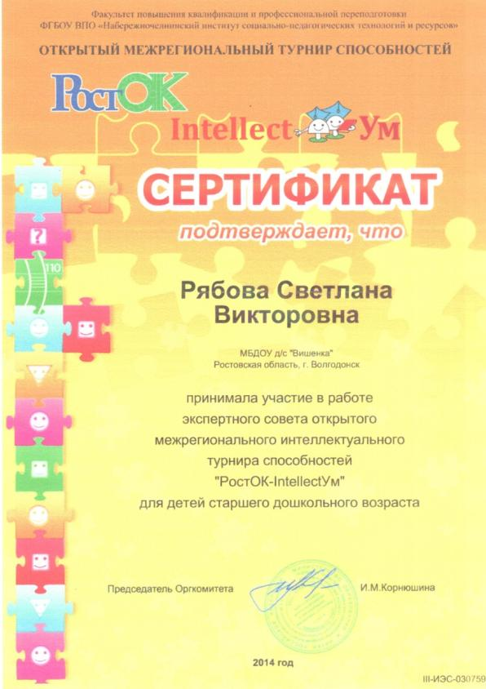
Участие в конкурсах
2013-2014 учебный год

Slide 12
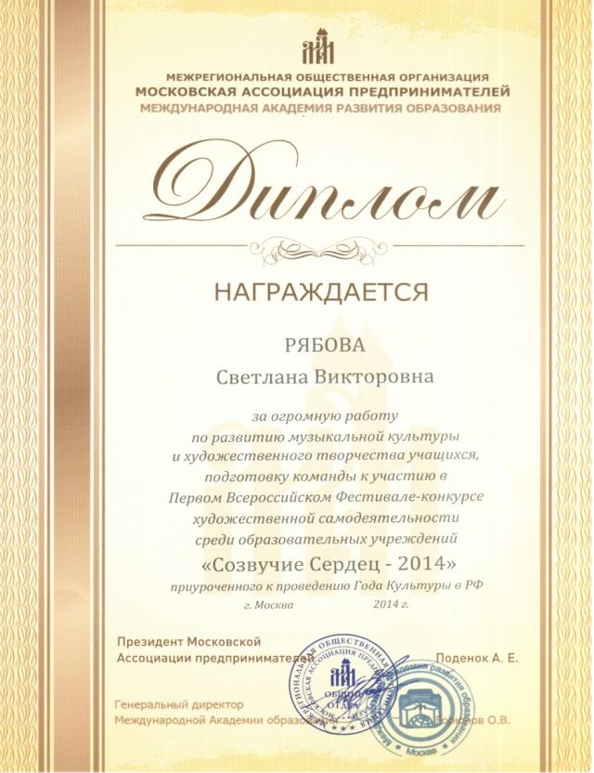
Участие в конкурсах
2014-2015 учебный год

Slide 13
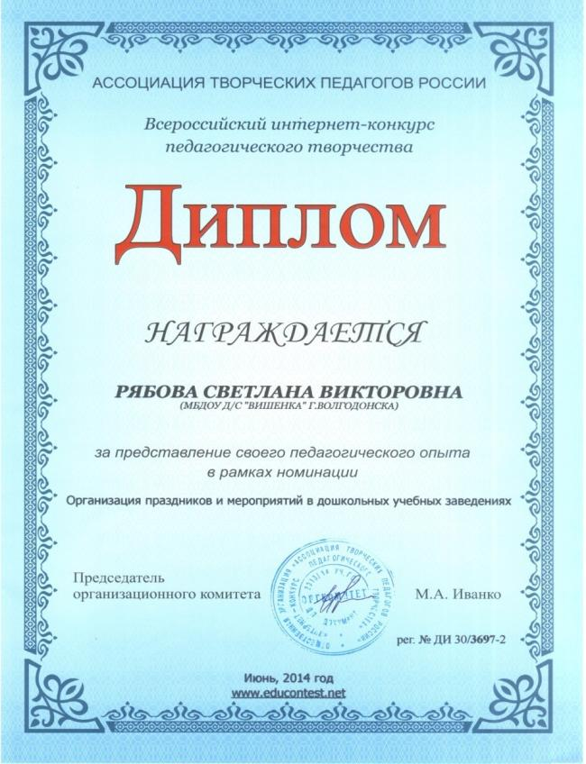
Публикации в СМИ

Slide 14
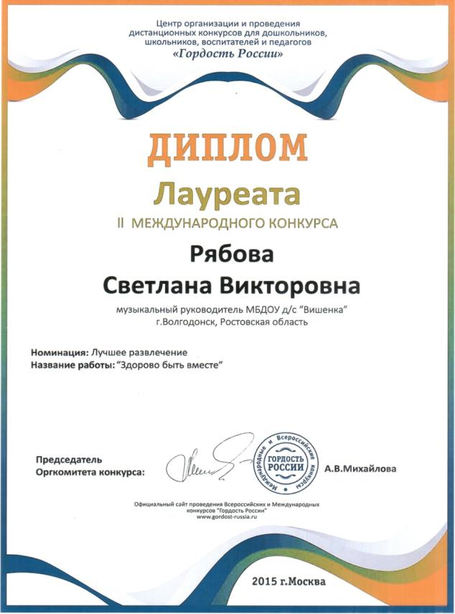
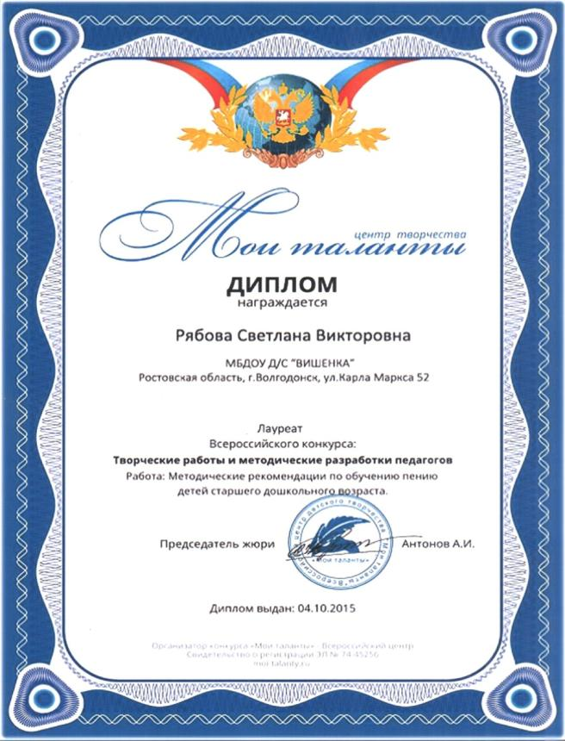
Публикации в СМИ

Slide 15
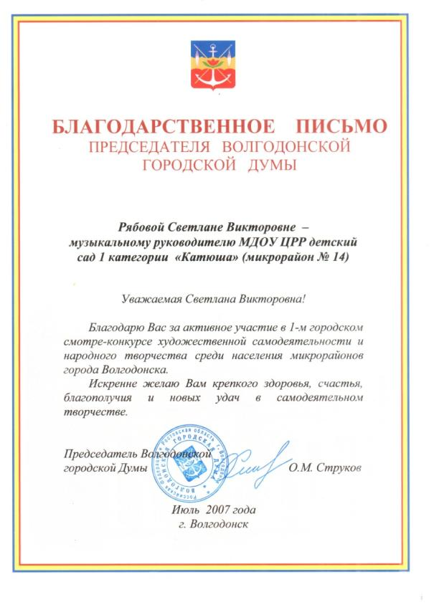
Поощрения и награды

Slide 16
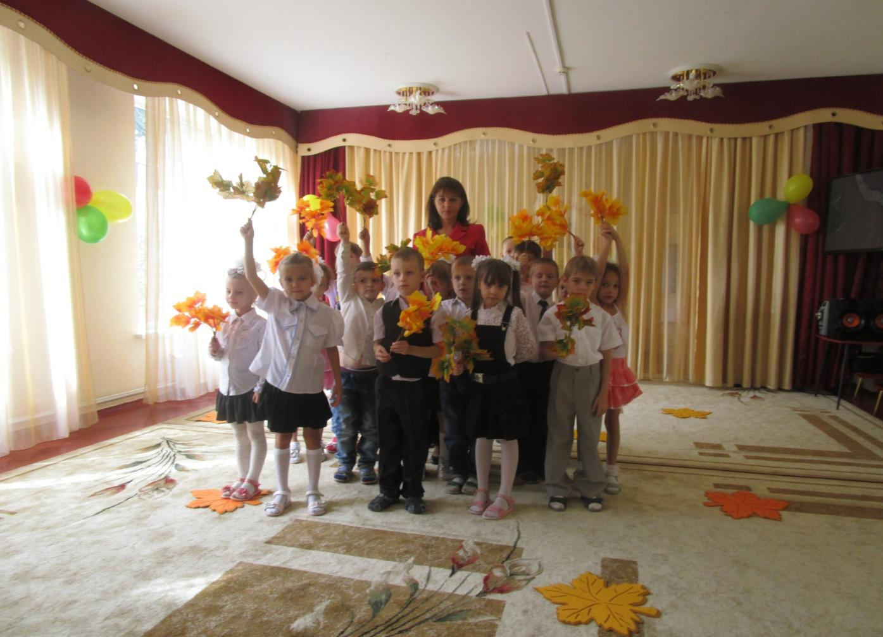
Спасибо за внимание!

